Slide 1






DỰ ÁN CỘNG ĐỒNG 12. BỘ SÁCH KẾT NỐI TRI THỨC VÀ CUỘC SỐNG
NÓI VÀ NGHE :THUYẾT TRÌNH VỀ MỘT VẤN ĐỀ LIÊN QUAN ĐẾN TUỔI TRẺ
Giáo viên thực hiện: Nguyễn Thị Lý
Trường: THPT An Thới – TP Phú Quốc – Kiên Giang

Slide 2


Hoạt động 1: KHỞI ĐỘNG
Quan sát một số hình ảnh sau:

Slide 3
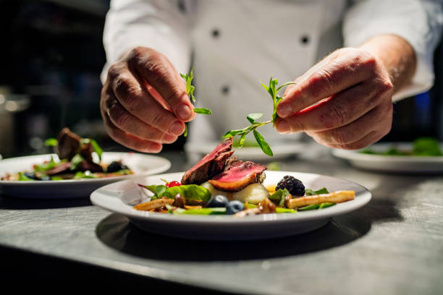




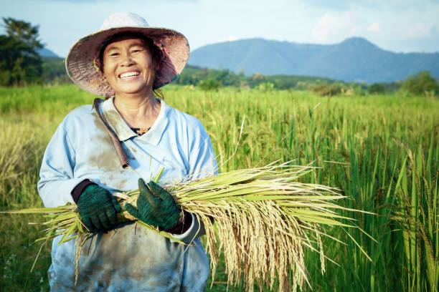



Slide 4

Trên đây là một số ngành nghề phổ biến mà chúng ta biết. Hãy chia sẻ về ước mơ nghề nghiệp trong tương lai của các em?

Slide 5
Hoạt động 2: HÌNH THÀNH KIẾN THỨC
I. Các bước thuyết trình về một vấn đề liên quan đến tuổi trẻ

Slide 6
Nhóm 1: Nêu yêu cầu khi thuyết trình về một vấn đề liên quan đến tuổi trẻ ?
Nhóm 3: Khi thuyết trình về một vấn đề liên quan đến tuổi trẻ thì cần có những yêu cầu gì đối với người nói?
THẢO LUẬN NHÓM
Nhóm 4: Khi thuyết trình về một vấn đề liên quan đến tuổi trẻ thì cần có những yêu cầu gì đối với người nghe?
Nhóm 2: Nêu các bước chuẩn bị cho bài thuyết trình về một vấn đề liên quan đến tuổi trẻ?

Slide 7
1. Một số yêu cầu khi thuyết trình về vấn đề liên quan đến tuổi trẻ
- Nêu được vấn đề có ý nghĩa để thuyết trình
- Xác định được mối liên hệ giữa vấn đề với đời sống của giới trẻ
- Làm rõ được từng khía cạnh của vấn đề, đánh giá được tiêu cực và tích cực của các cách nhìn nhận vấn đề
- Đảm bảo tính chính xác , khách quan về các thông tin có liên quan đến vấn đề
- Rút ra được ý nghĩa của bài thuyết trình

Slide 8
2. Chuẩn bị nói
2.1. Các bước chuẩn bị cho bài thuyết trình về một vấn đề liên quan đến tuổi trẻ:
- Xác định đối tượng: GV và các bạn trong lớp
- Mục đích bài nói: trình bày ý kiến cá nhân về vấn đề liên quan đến tuổi trẻ
- Lập dàn ý bài nói
- Thời gian thực hiện bài nói: 5- 7 phút
- Phương tiện hỗ trợ: Video, hình ảnh, loa đài

Slide 9
2.2. Yêu cầu gì đối với người nói :
- Tác phong tự tin, đĩnh đạc
- Giới thiệu vấn đề sinh động, hấp dẫn
- Giọng nói lưu loát, truyền cảm
2.3. Yêu cầu đối với người nghe:
- Tích cực lắng nghe
- Thái độ tiếp thu, chú ý
- Ghi chép nội dung

Slide 10
II. Xây dựng quy trình thuyết trình về vấn đề liên quan đến tuổi trẻ
1. Lựa chọn đề tài: Đề tài của bài nói có thể được khai thác từ đề tài của bài viết ở trên. Hoặc có thể theo một số đề tài gợi ý sau:
- Tuổi trẻ hiện nay cần nhận thức như thế nào về vấn đề cống hiến và hưởng thụ?
- Ứng xử như thế nào với các thế hệ khác nhau trong gia đình và cộng đồng cho phù hợp?
- …

Slide 11
2. Tìm ý và sắp xếp ý
- Dựa vào nội dung bài viết để lập dàn ý cho bài thuyết trình, chú ý điều chỉnh cho phù hợp với hoạt động nói và nghe. Đối với đề tài mới thì cần tìm ý và lập dàn ý, có thể theo một số gợi ý từ các câu hỏi sau:
+ Bản chất của vấn đề là gì?
+ Vấn đề có liên quan như thế nào đến đời sống của giới trẻ?
+ Những khía cạnh nào của vấn đề cần làm rõ?
+ Cần định hướng hoạt động như thế nào sau khi đã nhận thức rõ về vấn đề?
- Dàn ý gồm các phần: Mở đầu, Triển khai, Kết thúc

Slide 12
3. Thực hành nói
- Mở đầu: Giới thiệu vấn đề liên quan đến tuổi trẻ, chọn cách giới thiệu gây được chú ý cho người nghe.
- Triển khai: Đi sâu vào từng khía cạnh của vấn đề, làm rõ sự liên quan của từng khía cạnh đó đối với đời sống của giới trẻ, lí giải và nêu cách thức ứng xử…
- Kết luận: Làm rõ ý nghĩa của việc thuyết trình về vấn đề.

Slide 13
4. Trao đổi , đánh giá
- Người nghe có thể nhận xét về sự cần thiết của vấn đề được đề cập, sức thuyết phục của bài thuyết trình, độ chính xác của các thông tin đã nêu, cách sử dụng ngôn ngữ và các yếu tố phi ngôn ngữ của người nói. Nếu có khía cạnh nào chưa rõ, yêu cầu người nói giải thích thêm
- Người nói cần làm rõ thêm những ý mà người nghe nêu thắc mắc, trao đổi lại các ý kiến đánh giá về nội dung và cách thực hiện bài thuyết trình

Slide 14

Hoạt động 3:
LUYỆN TẬP (THỰC HÀNH NÓI VÀ NGHE)

Slide 15
Trình bày bài thuyết trình khai thác từ đề tài của bài viết, đề tài tự chọn (HS tự chọn nhưng có liên quan đến tuổi trẻ) hoặc từ các đề tài được GV gợi ý sau:
- Tuổi trẻ hiện nay cần nhận thức như thế nào về vấn đề cống hiến và hưởng thụ?
- Ứng xử như thế nào với các thế hệ khác nhau trong gia đình và cộng đồng cho phù hợp?
…

Slide 16
STT | Tiêu chí | Mức độ
 |  | Chưa đạt (0 điểm) | Đạt (1 điểm) | Tốt (2 điểm)
1 | Nội dung xoay quanh vấn đề liên quan đến tuổi trẻ. | Nội dung sơ sài, chưa có đủ luận cứ để người nghe hiểu vấn đề. | Có đủ luận cứ để người nghe hiểu vấn đề. | Vấn đề hấp dẫn, tính giáo dục cao.
2 | Nói to, rõ ràng, truyền cảm. | Nói nhỏ, khó nghe, nói ngập ngừng, lặp. | Nói to, nhưng đôi chỗ lặp lại hoặc ngập ngừng. | Nói to, truyền cảm, không lặp lại hay ngập ngừng.
3 | Sử dụng yếu tố phi ngôn ngữ phù hợp. | Điệu bộ thiếu tự tin, mắt chưa nhìn vào người nghe; nét mặt chưa biểu cảm, biểu cảm chưa phù hợp. | Điệu bộ tự tin, vào người nghe; biểu cảm chưa phù hợp với nội dung vấn đề. | Điệu bộ rất tự tin, mắt nhìn vào người nghe; nét mặt sinh động.
4 | Mở đầu và kết thúc hợp lí. | Không chào hỏi hoặc không có lời kết thúc bài nói. | Có chào hỏi, có lời kết thúc nhưng chưa ấn tượng. | Chào hỏi, kết thúc bài nói rất ấn tượng.
 | ĐIỂM | Tổng điểm: /10

Slide 17
Hoạt động 4: VẬN DỤNG
Tất cả học sinh gửi video bài thuyết trình cho GV vào thời gian thích hợp. Buổi học kế tiếp GV sẽ gọi 1-2 hs thực hiện thuyết trình.

Slide 18
STT | Nội dung đánh giá | Kết quả
 |  | Đạt | Chưa đạt
1 | Nêu được vấn đề có ý nghĩa để thuyết trình.
2 | Xác định mối liên hệ giữa vấn đề với đời sống của giới trẻ.
3 | Làm rõ được từng khía cạnh của vấn đề, đánh giá được tính tích cực hay tiêu cực của các cách nhìn nhận về vấn đề.
4 | Đảm bảo tính cụ thể’, chính xác của các thông tin liên quan.
5 | Rút ra được ý nghĩa của việc thuyết trình về vấn đề.

